Slide 1




Adaptación al riesgo de inundación en equipamientos urbanos y edificaciones
Juan Francisco Arrazola Herreros
Subdirección General de Protección de las Aguas y Gestión de Riesgos
Zaragoza, SMAGUA 2023

Slide 2

El riesgo de inundación
R
=
P
E
V
x
x
=
f (R)

Slide 3
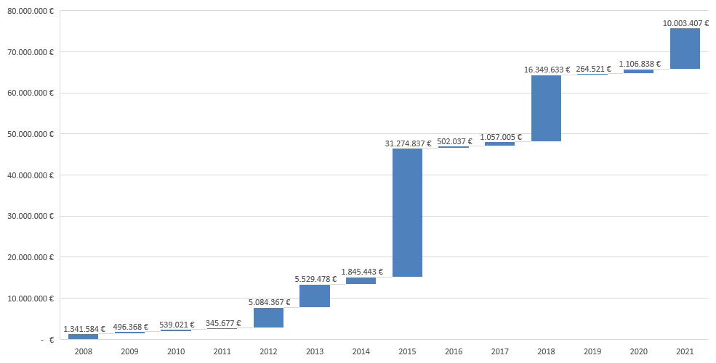
Coste económico por años en Aragón
Fuente: CCS

Slide 4
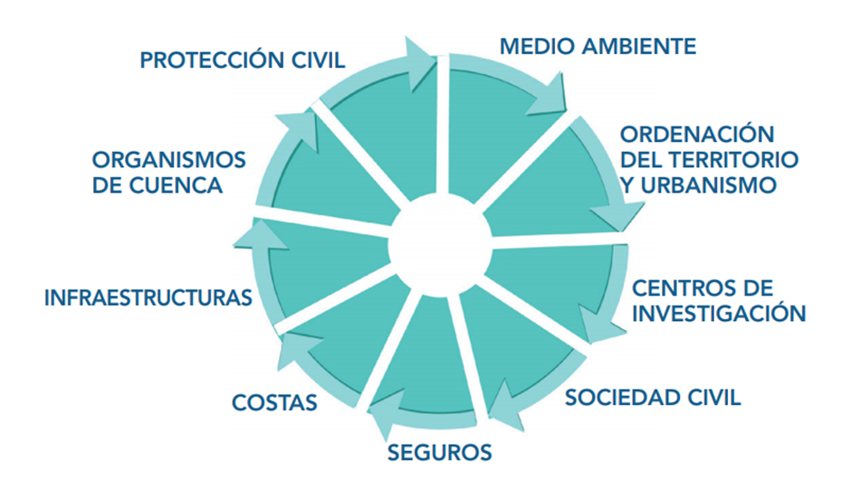
La gestión del riesgo de inundación: Una responsabilidad compartida

Slide 5
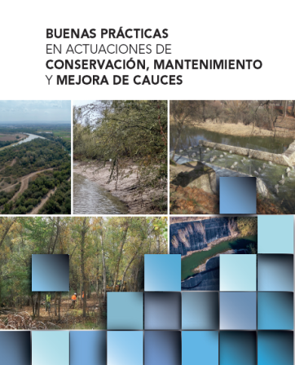
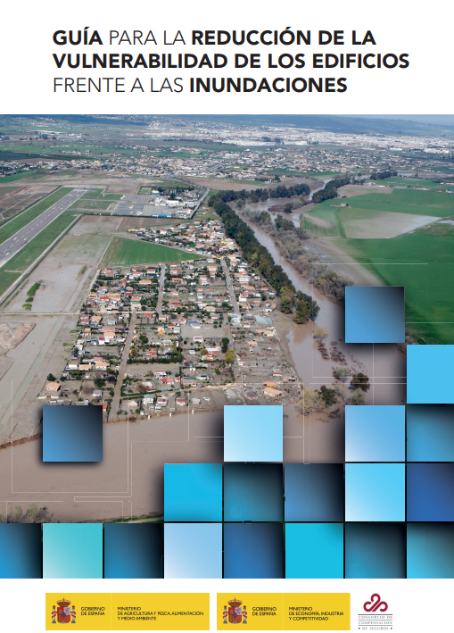
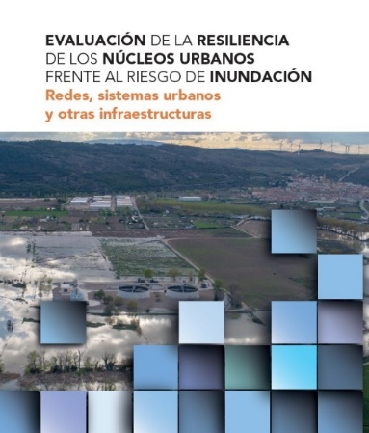

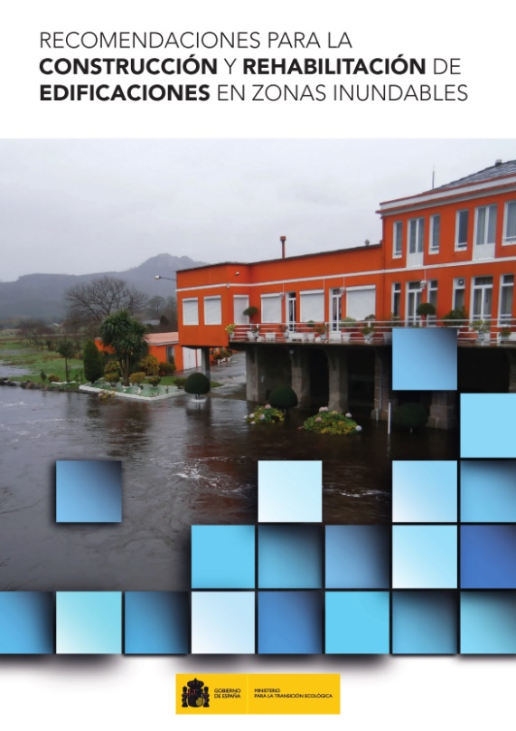
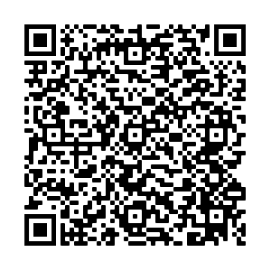
Adaptación urbana al riesgo de inundación: guías

Slide 6
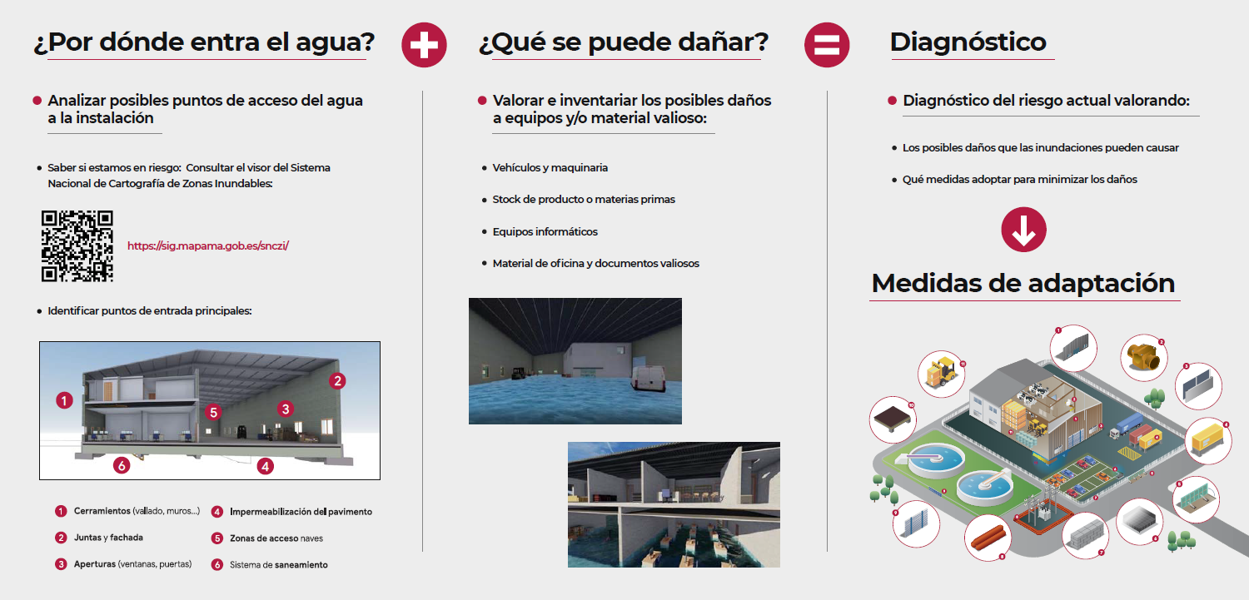
Programas de adaptación al riesgo de inundación

Slide 7
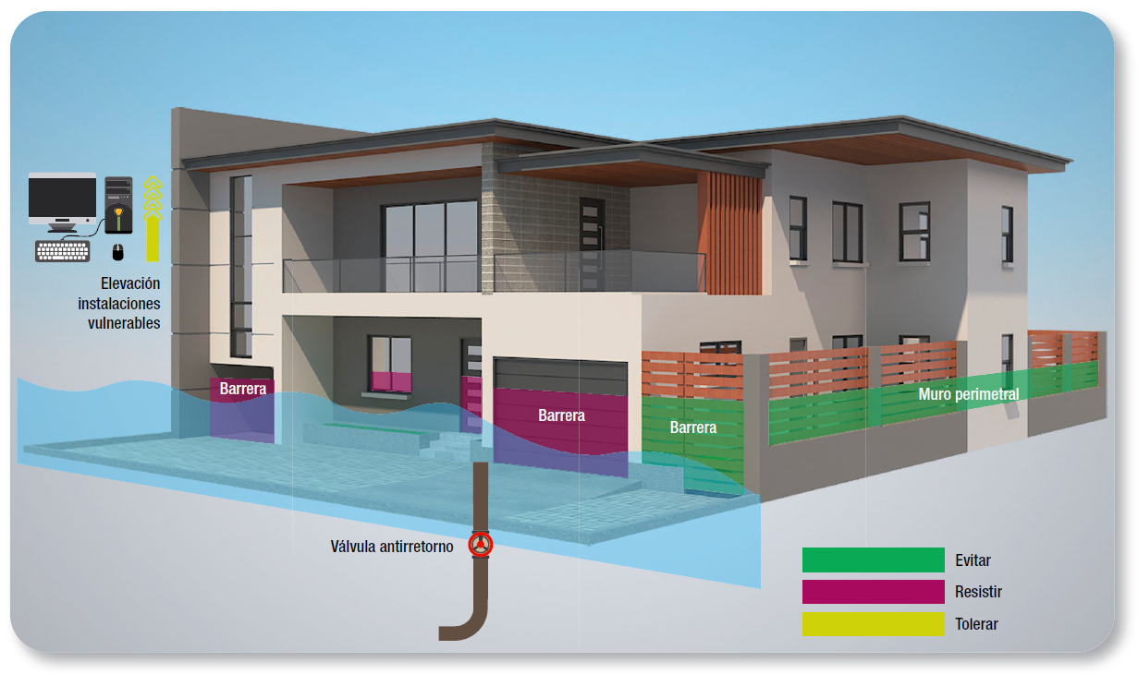
Programas de adaptación al riesgo de inundación

Slide 8
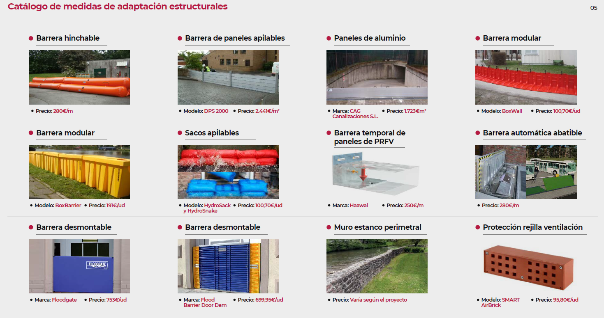
Programas de adaptación al riesgo de inundación

Slide 9
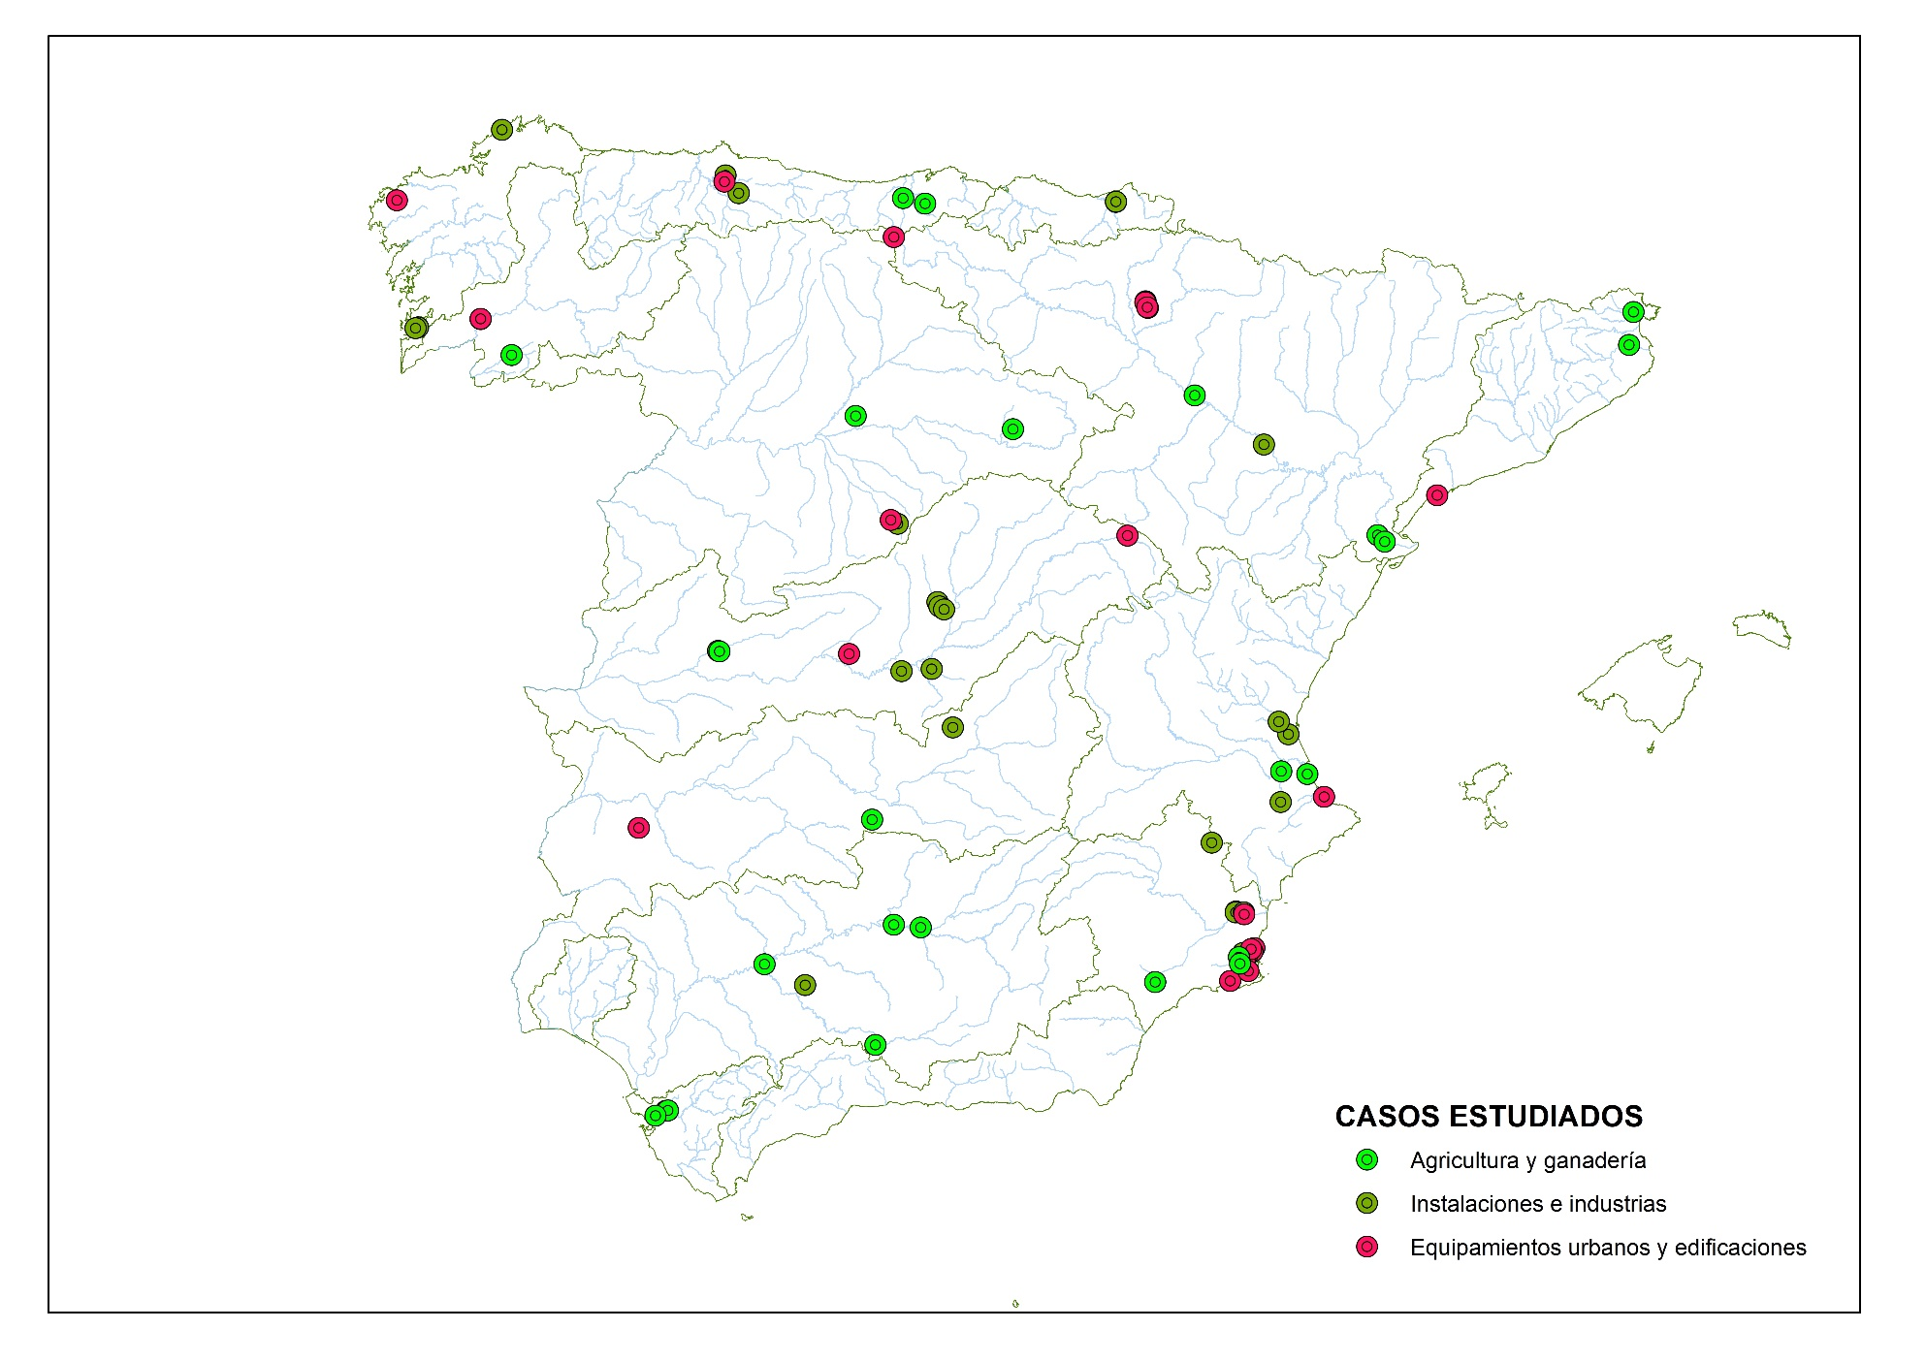
ADAPTACIÓN POR SECTORES
75 casos piloto

Slide 10
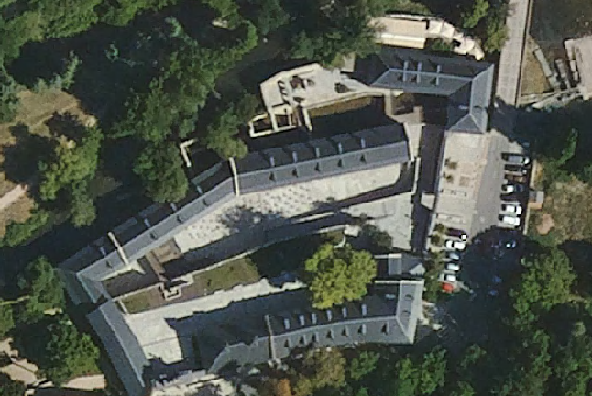
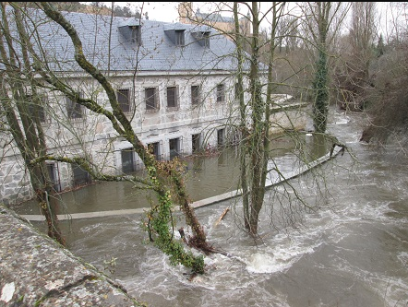
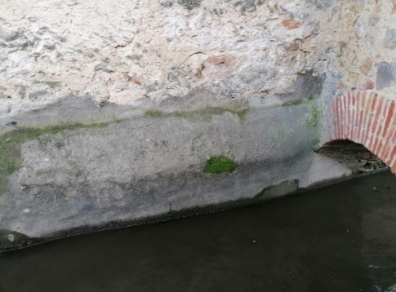
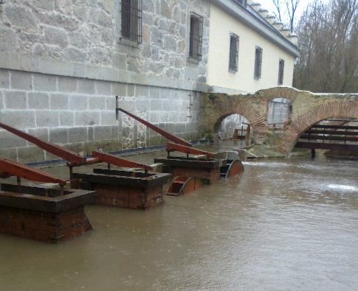
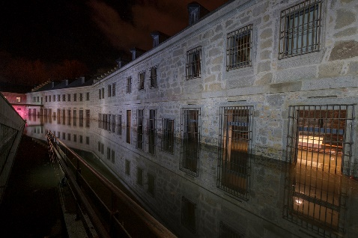
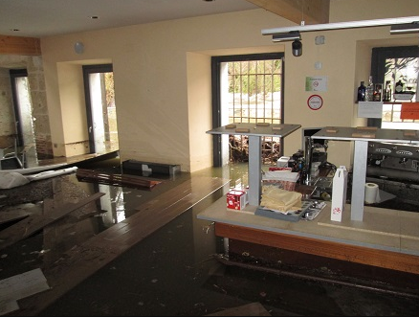
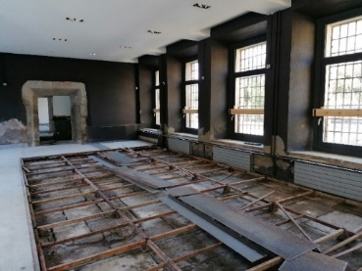
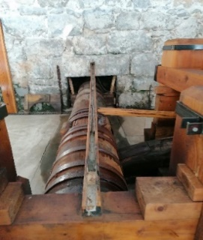
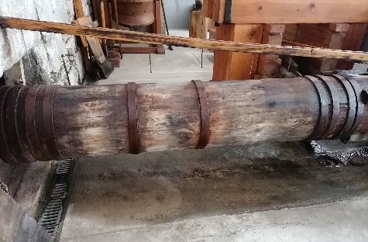
Real Casa de la Moneda de Segovia
TERRAZA CAFETERÍA
CANAL
ZONA DE CANALES
PATIO INFERIOR
CAFETERÍA
TALLER Y MUSEO

Slide 11
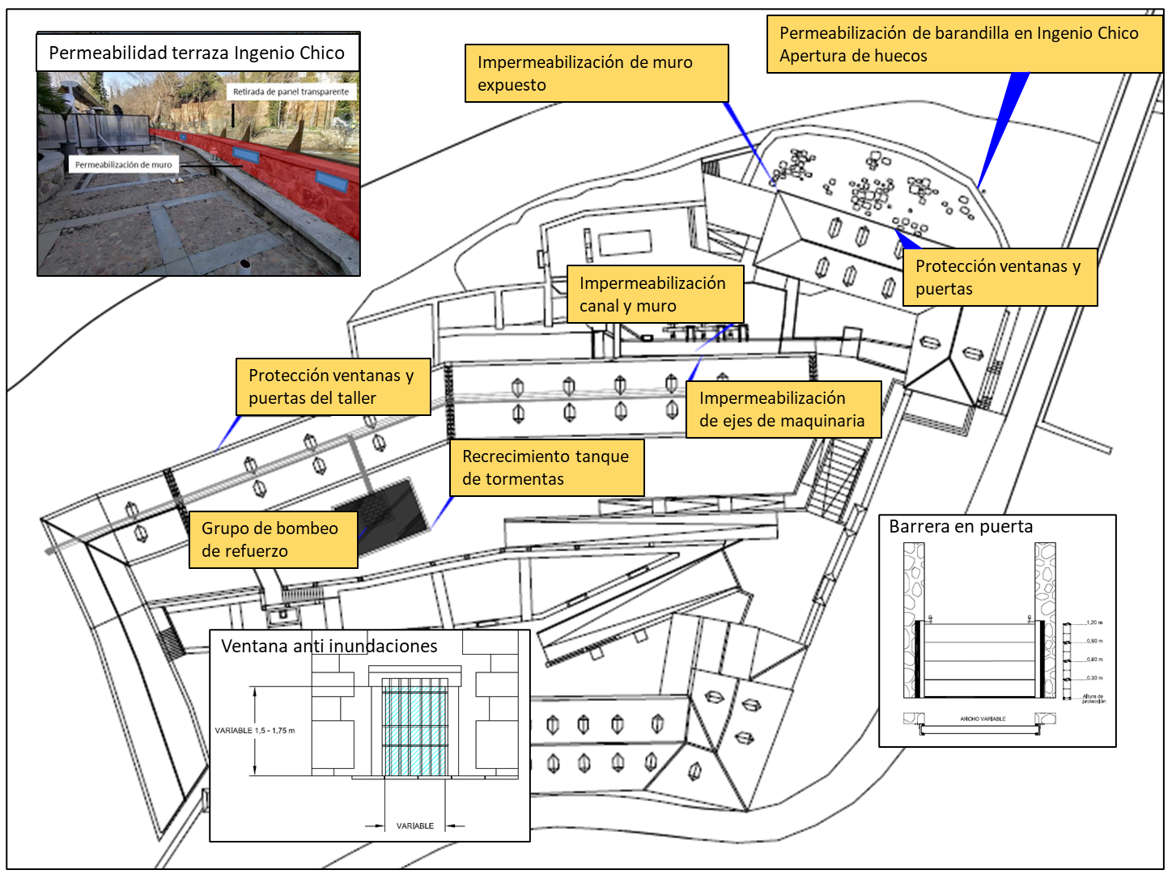
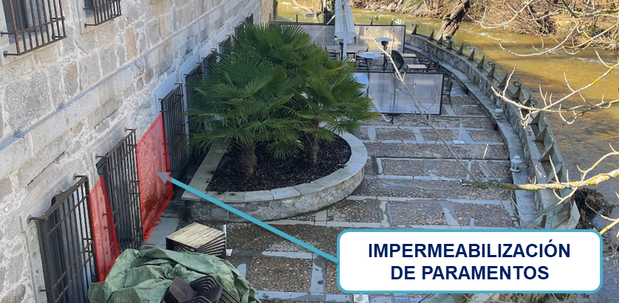
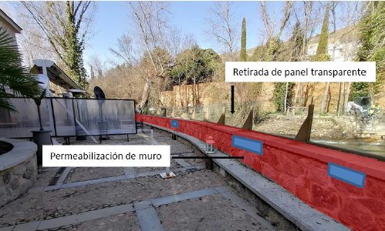
Real Casa de la Moneda de Segovia
RETIRADA DE MURO DE CRISTAL
APERTURA DE HUECOS

Slide 12
REALES DECRETOS DE AYUDAS PARA LA ADAPTACIÓN
Campo Cartagena (Murcia)
Vega Baja del Segura (Alicante)
Ebro medio y afluentes (Aragón, Navarra y La Rioja)
Real Decreto 1158/2020
Real Decreto 786/2022
Real Decreto 731/2022

Slide 13
REALES DECRETOS DE AYUDAS PARA LA ADAPTACIÓN
Equipamientos o materiales que impidan la entrada del agua o faciliten su evacuación:
Barreras temporales o permanentes
Bombas de achique
Válvulas antirretorno, etc.
Actuaciones de adaptación en los elementos vulnerables:
Impermeabilización o rediseño de fachadas
Construcción o mejora de muros perimetrales
Protección o sellado de huecos (ventanas, rejillas de ventilación, patinillos de instalaciones...)
Protección o traslado de instalaciones vulnerables (cuadros eléctricos, transformadores, calderas, depósitos de combustible, etc.).
Creación, ampliación o mejora de sistemas de drenaje
Rediseño de redes y sistemas de riego de forma que discurran bajo el terreno natural
Reordenación/rotación de cultivos y selección de especies inundorresistentes
Creación de zonas de inundación temporal controlada
Adquisición de terrenos y e indemnización de derechos que pudieran resultar afectados en actuaciones de protección
Elaboración o implantación de planes de protección civil de ámbito municipal

Slide 14
RETOS
Conseguir la implementación de las soluciones estudiadas
Hacer un seguimiento de su eficacia
Divulgar esas soluciones sobre el terreno para potenciar su efecto demostrativo

